Slide 1

DEČJA NEDELJA 2015.
5 – 11.10.2015.

Slide 2
Više od 3700dece organizovano je posetilo:
ART BIOSKOP "LIFKA ŠANDOR"
GRADSKU BIBLIOTEKU
ZOO VRT PALIĆ
STONOTENISKI KLUB "SPARTAK"
BALETSKI STUDIO "MON MIRAŽ"
HKC "BUNJEVAČKO KOLO"
KARATE KLUB ENPI
GRADSKI MUZEJ
ŠKOLU FUDBALA "SPARTAK"
GIMNASTIČARSKI KLUB "PARTIZAN"
KRIJETIV STUDIO
STUDIO PLESA I MODERNOG BALETA “LARISA”

Slide 3
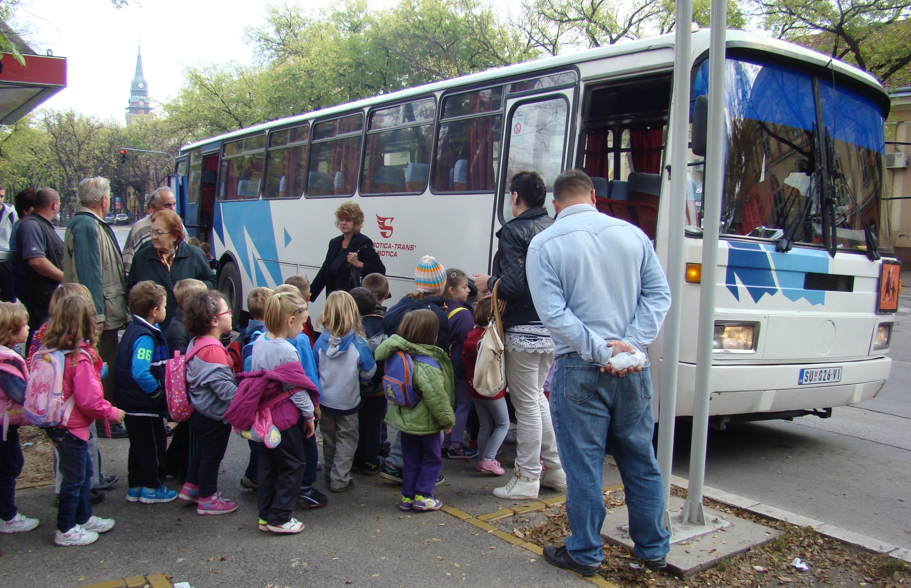
AUTOBUS JE DOVEZAO DECU IZ TERENSKIH VRTIĆA:
8 autobusa, cca 390 dece
VRTIĆI:
MORSKA ZVEZDA, SUNCE, DUGA, SUNCOKRET, SENICA,
LABUD, PETAR PAN, PEPELJUGA, CVETIĆI, LOPTICE, LANE,
BAMBI, LEPTIRIĆI, JAGODICA, KLARA, BALONČIĆI,
MARIJA PETKOVIĆ BISER

Slide 4
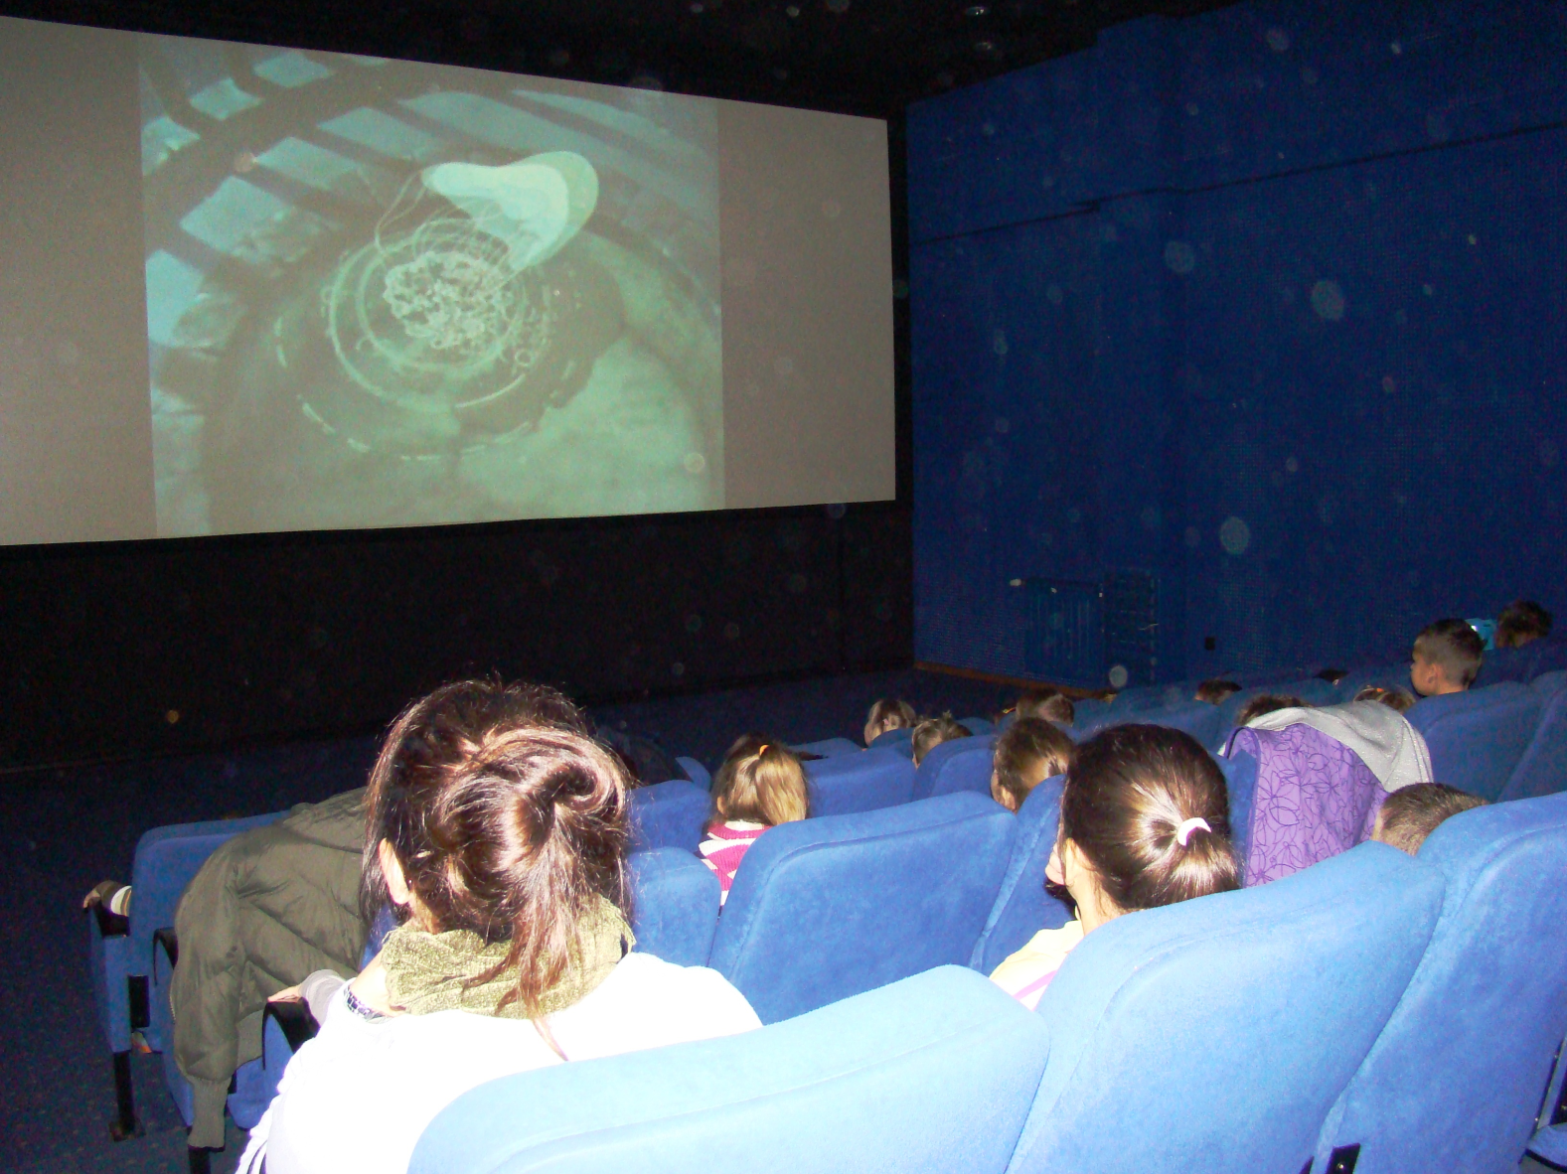
Na filmskoj traci naši su junaci...
ART BIOSKOP "LIFKA ŠANDOR" od 12 - 23.10.2015.
707dece
PERA DETLIĆ, PALČICA,
POLETARAC,VEVERICA, PLAVI ZEC, ŠUMICA, KOLIBRI, BAJKA, MASLAČAK, ZVONČICA,
CICIBAN, ZLATNA RIBICA,
MANDARINA, BUBAMARA.

Slide 5
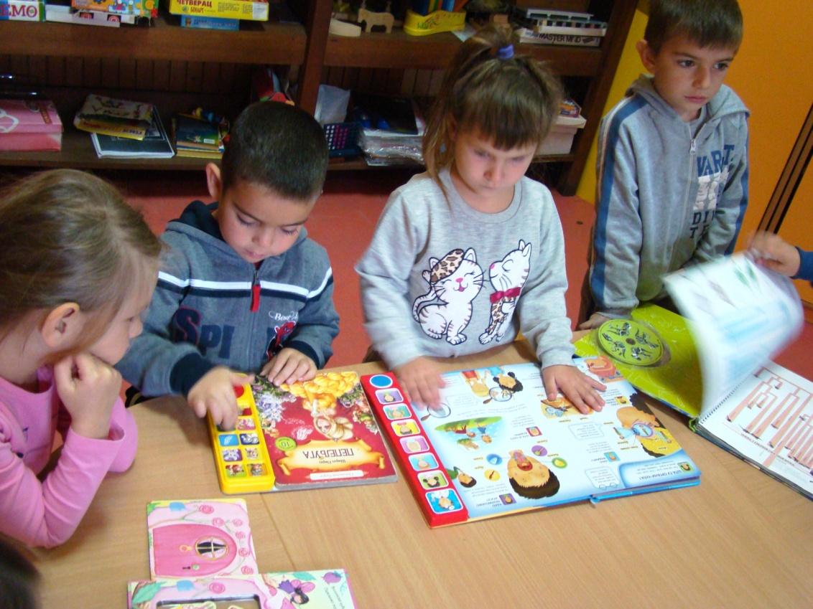
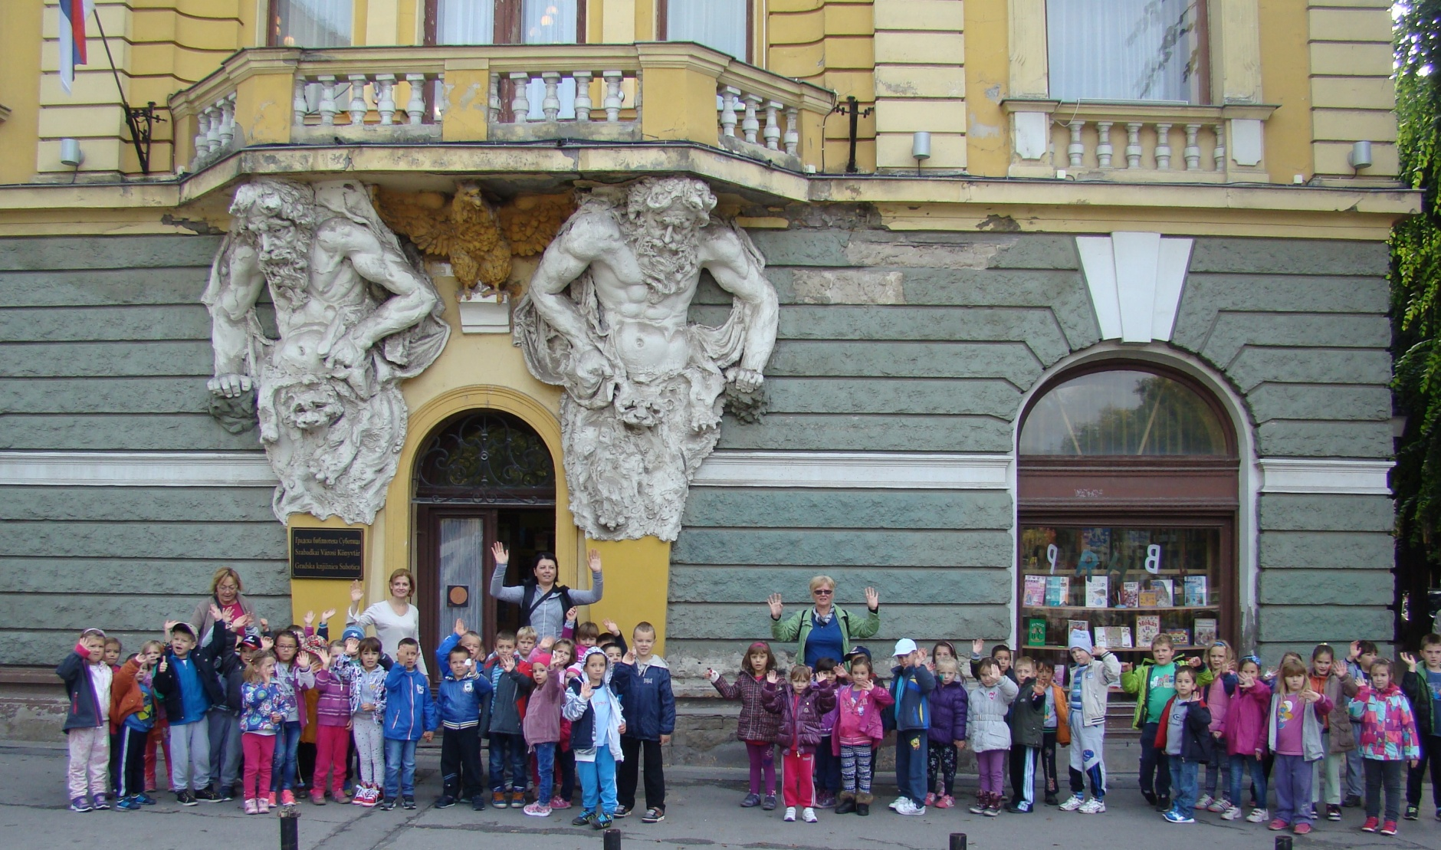
Gde knjige stanuju i nama se raduju...
GRADSKA BIBLIOTEKA - DEČJE ODELJENJE
CICIBAN, PLAVI ZEC,
PERA DETLIĆ, LASTAVICA, MASLAČAK, KOLIBRI, SNEŽANA, BUBAMARA,
MAK ĐERĐ, LOPTICE, LANE.
cca 200 DECE

Slide 6
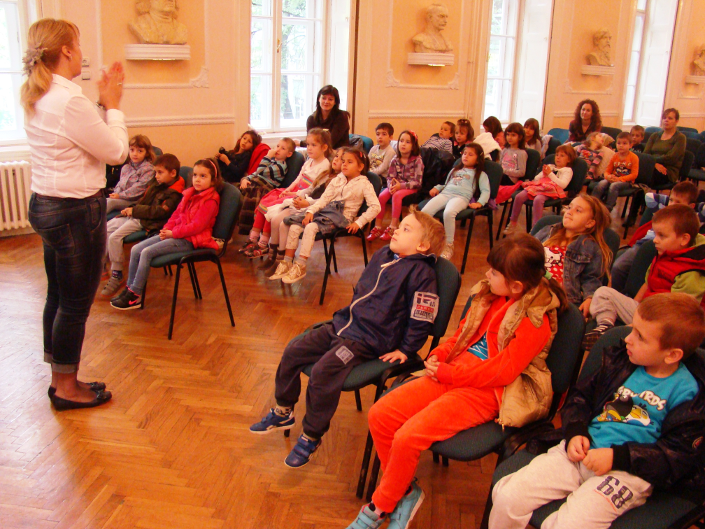
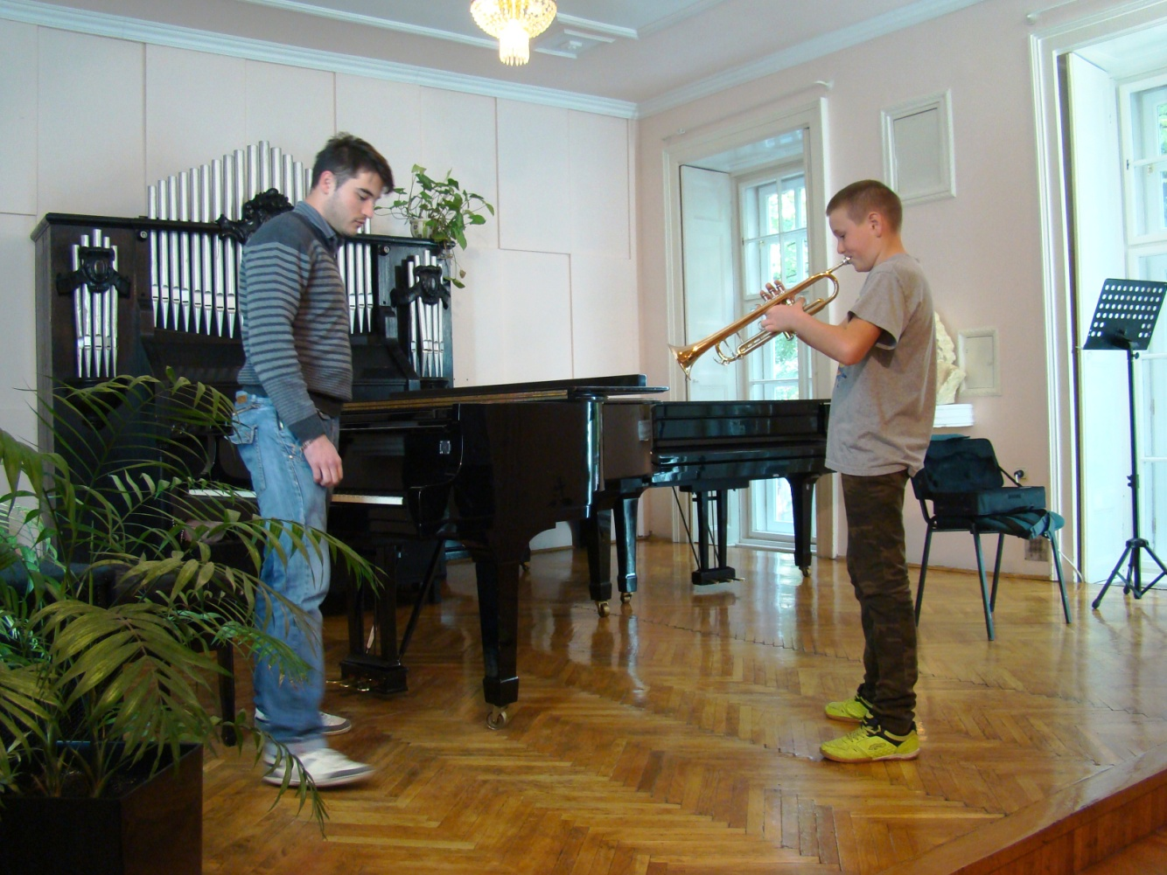
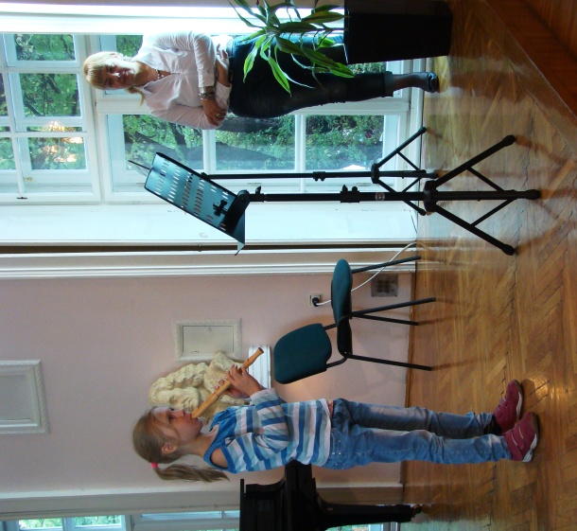
MUZIČKA ŠKOLA
1006 dece
LASTAVICA, PALČICA, PLAVI ZEC, POLETARAC, ŠUMICA,
POLETARAC, LEPTIRIĆI, JAGODICA, MAŠTALICA, NEVEN,
KLARA, BALONČIĆI, MORSKA ZVEZDA, KOLIBRI, MARIJAI MARIJA, HAJDI, SUNCE, SNEŽANA, SUNCOKRET, DUGA, HAJDI, LABUD,SENICA, BAJKA, PINOKIO, LOPTICE, PERA DETLIĆ, MASLAČAK, ZVONČICA.

Slide 7
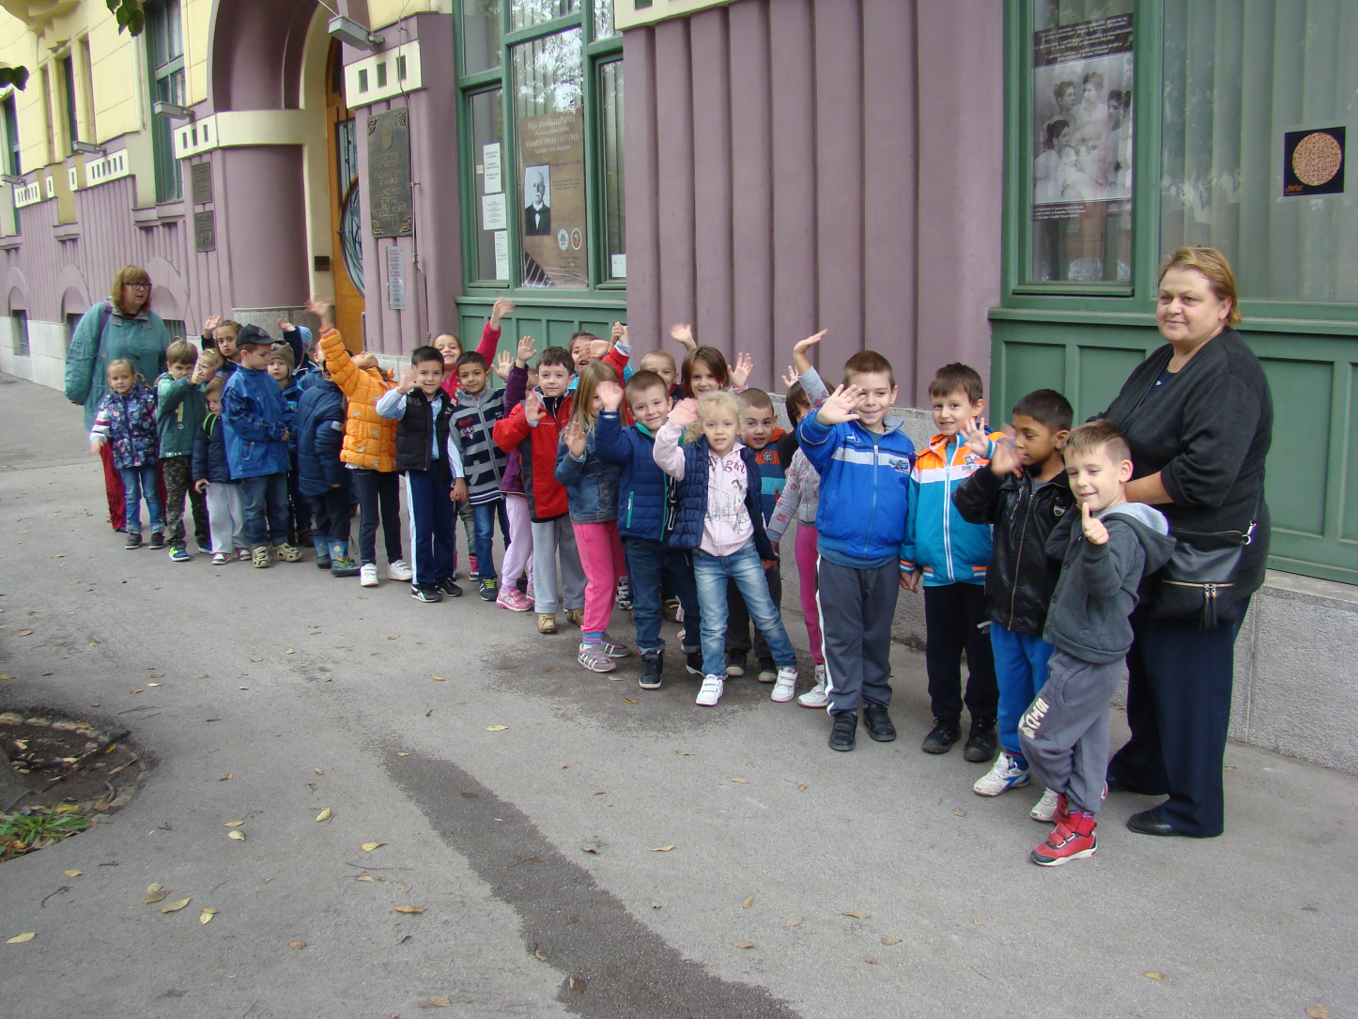
GRADSKI MUZEJ istorija moga grada
MAŠTALICA
PLAVI ZEC
POLETARAC
KOLIBRI
SENICA, DUGA, LABUD,
SUNCOKRET , VISIBABA
LOPTICE
cca 380 dece

Slide 8
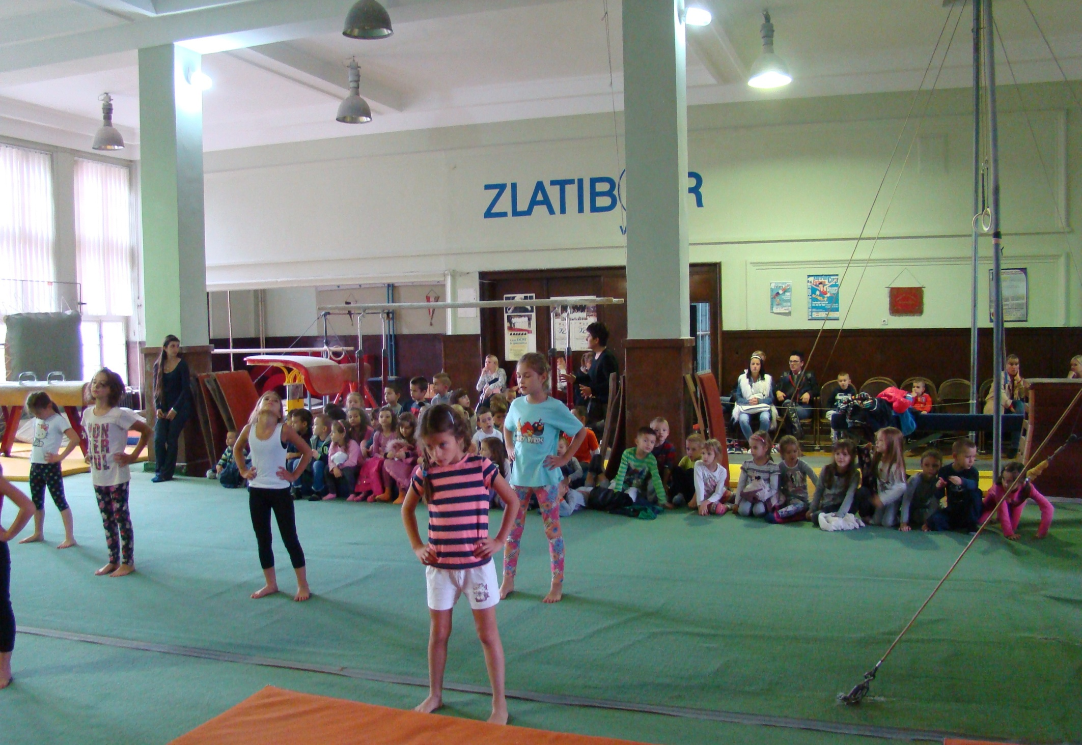
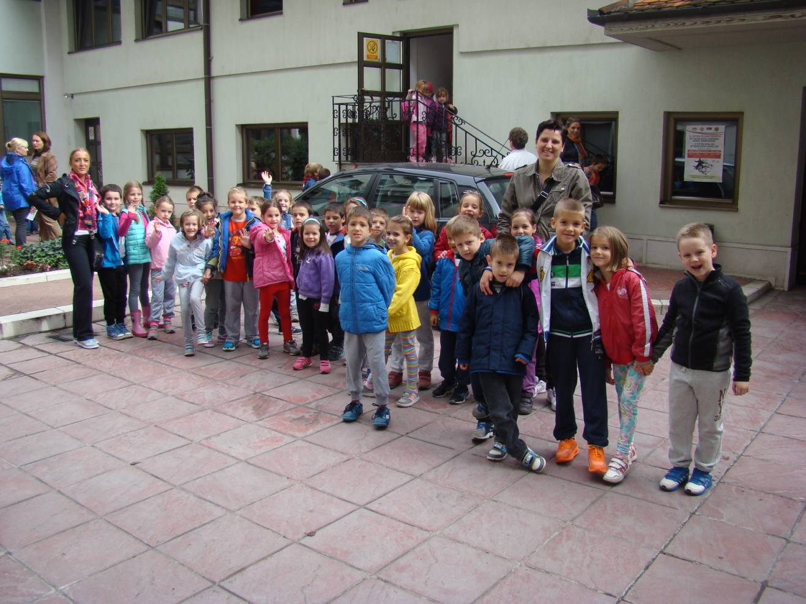
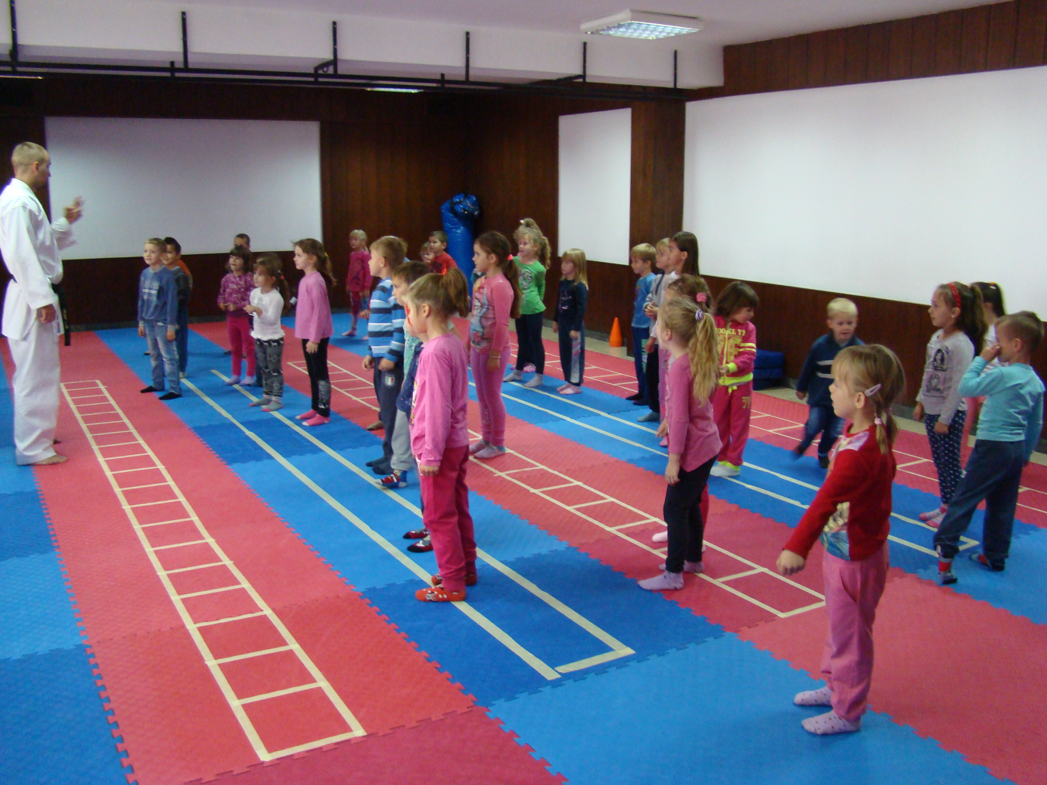
SPORTOM OD SLABIĆA DO ZDRAVOG LJUDSKOG BIĆA
Karate klub EN-PI - 561 dete
Stono teniski klub SPARTAK - 135 dece
Gimnastičarski klub PARTIZAN - 50 dece
Gradski stadion SPARTAK - 80 dece

Slide 9
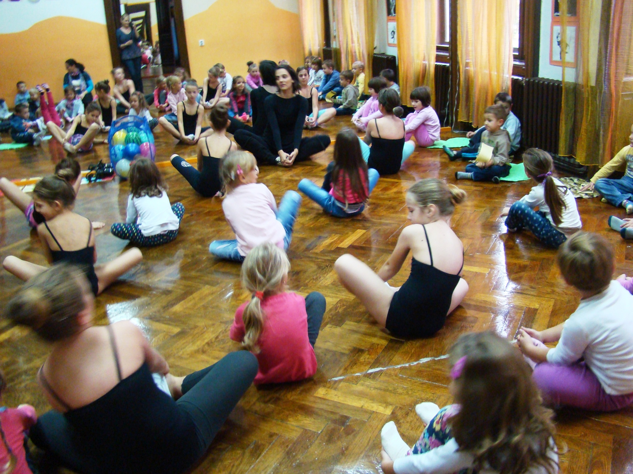
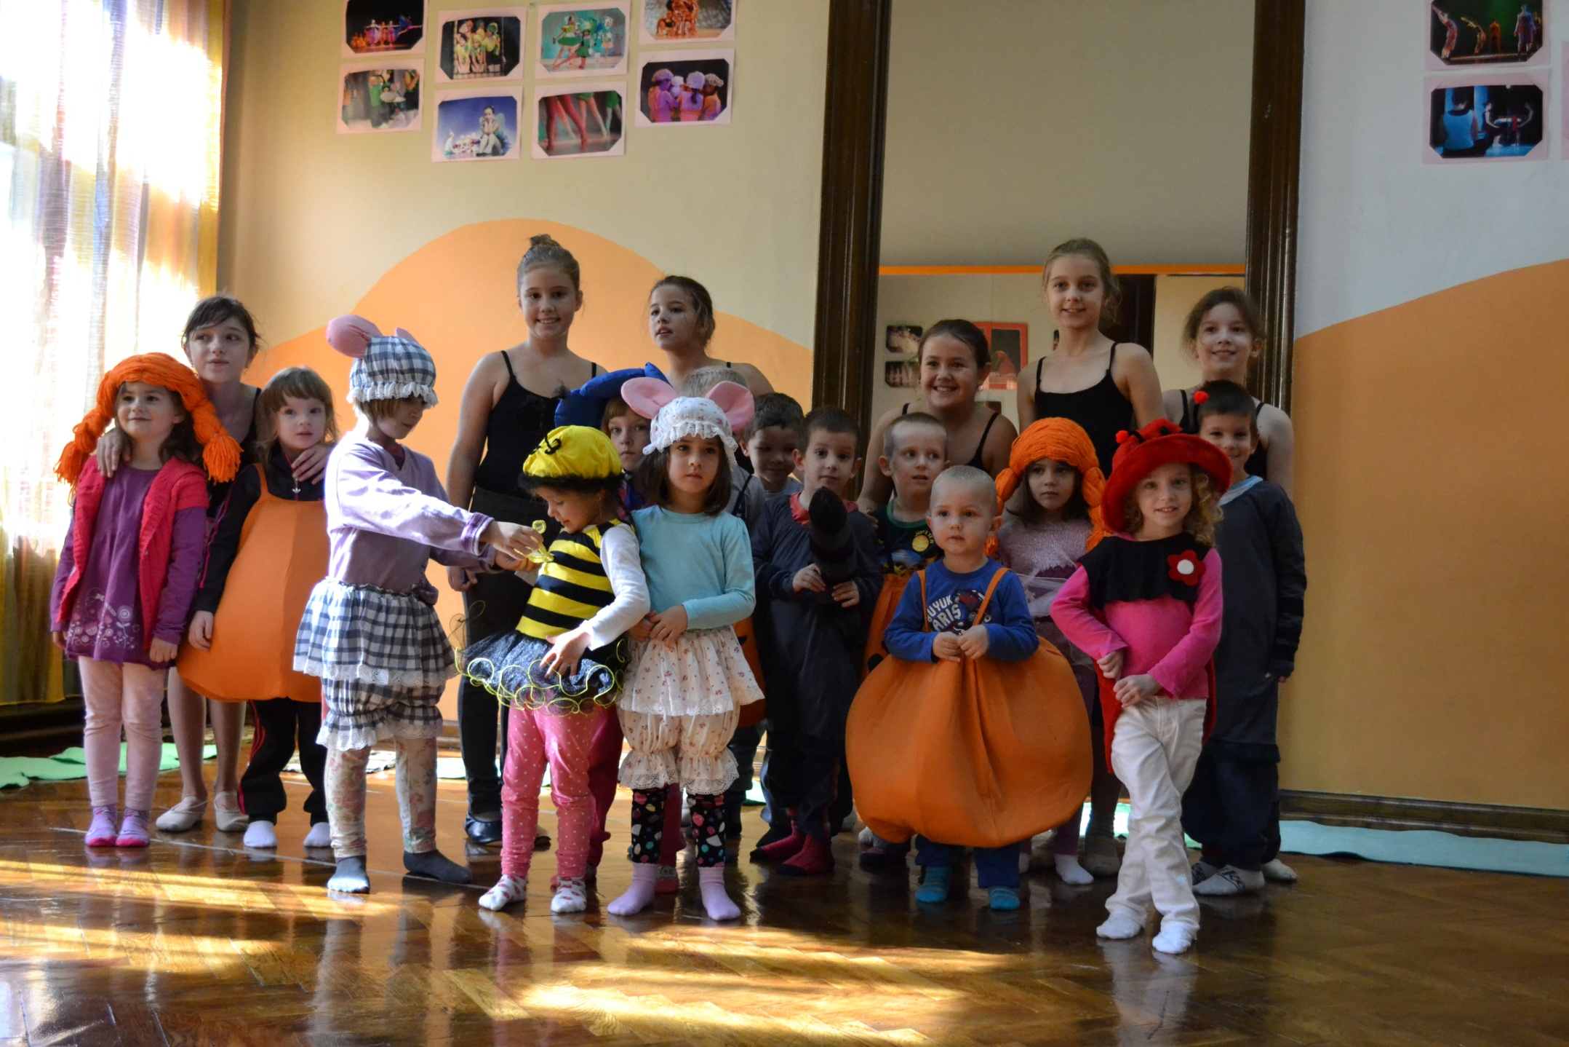
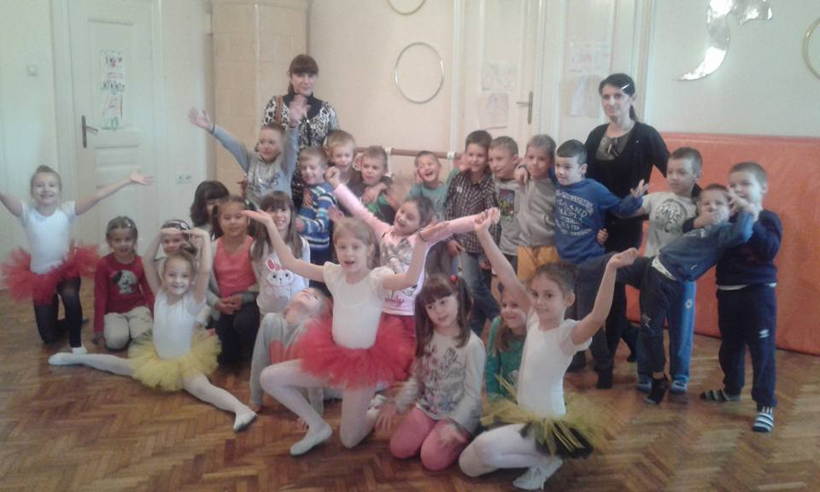
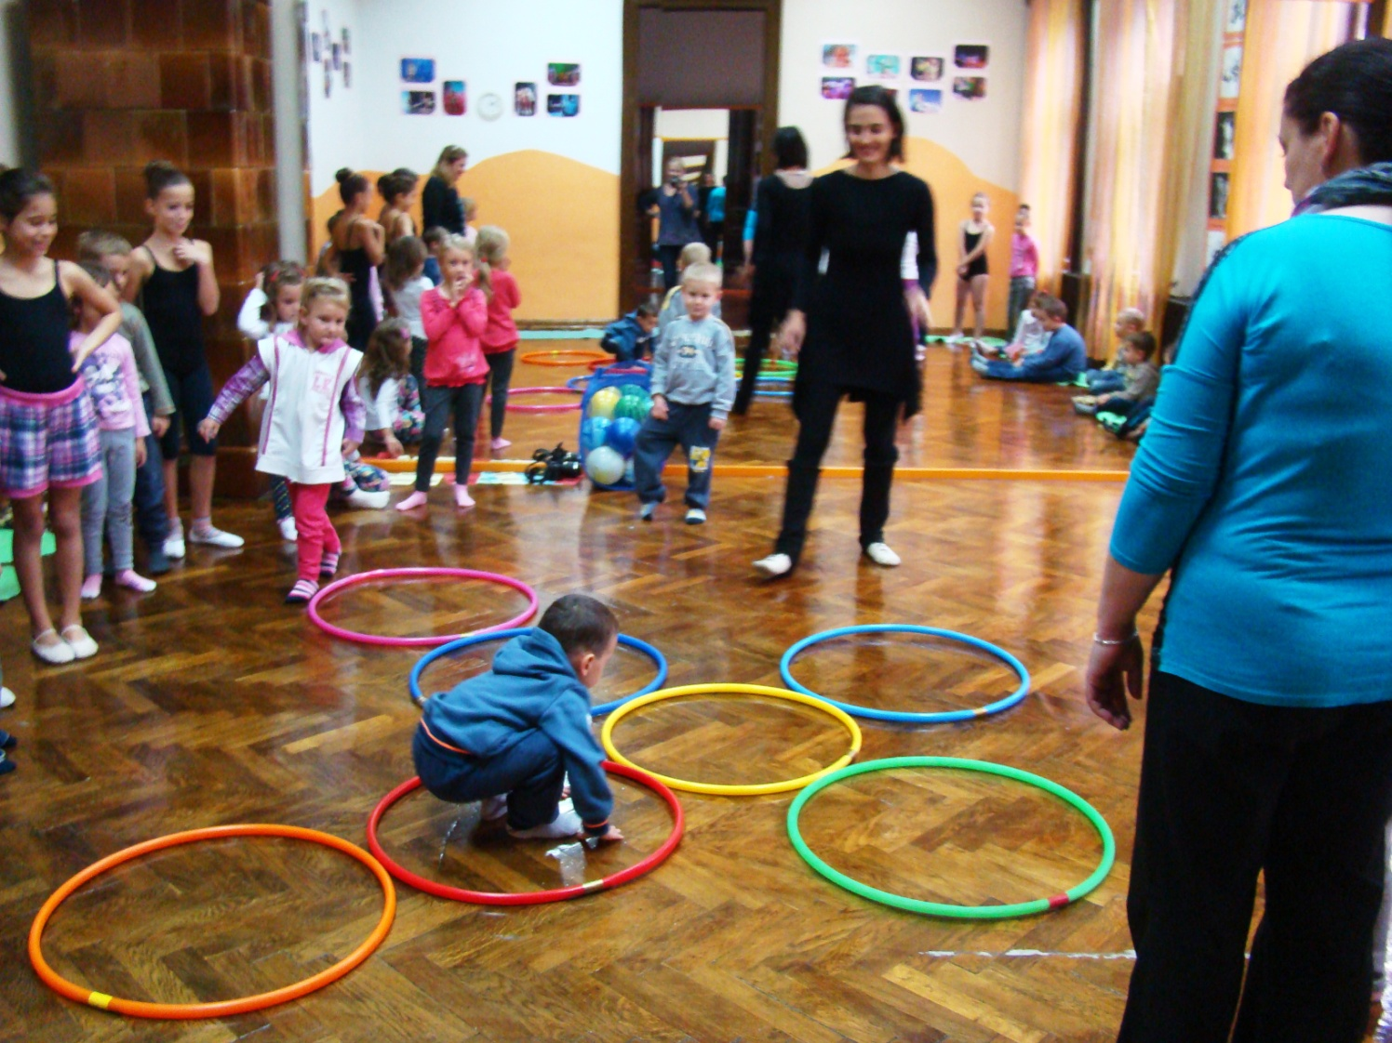
Za korak prav
balet je zdrav
Baletski studio MON MIRAŽ
25 dece iz vrtića LASTAVICA
Studio KRIJETIV
MARIJA PETKOVIĆ BISER, BAMBI, KOLIBRI cca 70 dece
Studio modernog plesa i baleta LARISA baletski čas u vrtiću:
ŠUMICA, NAŠ BISER, MARIJA PETKOVIĆ - SUNČICA, PERA DETLIĆ, ALISA, SANDA MARJANOVIĆ, LASTAVICA, POLETARAC, VEVERICA, PALČICA, MANDARINA.

Slide 10
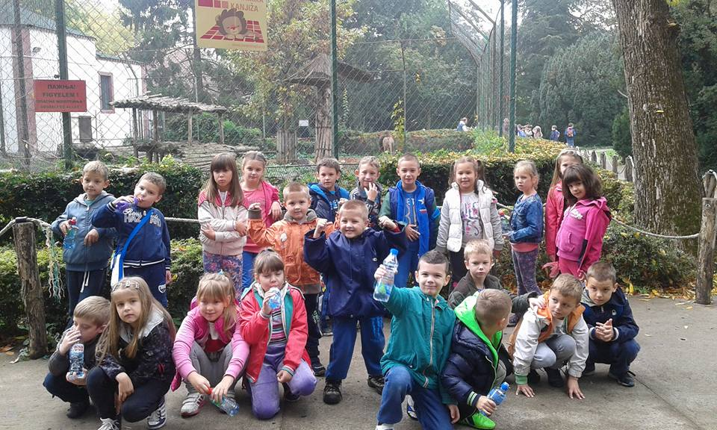
VRTIĆ U ZOO VRTIĆU
cca 360 dece

Slide 11
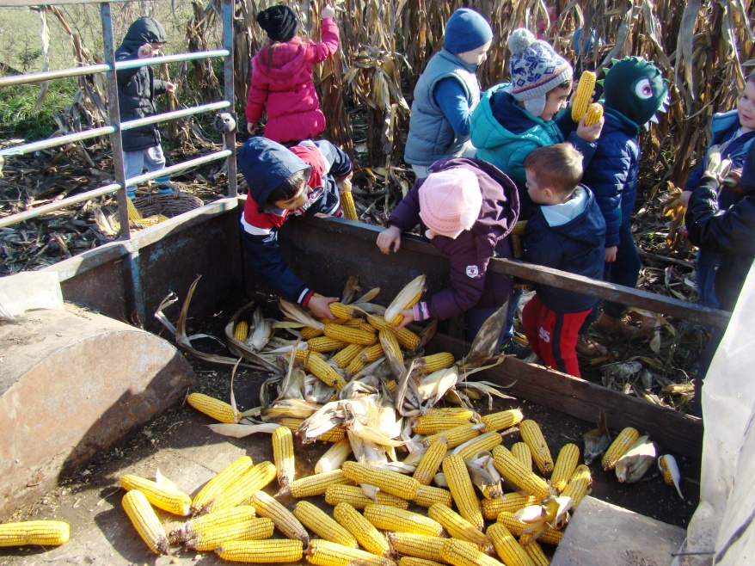
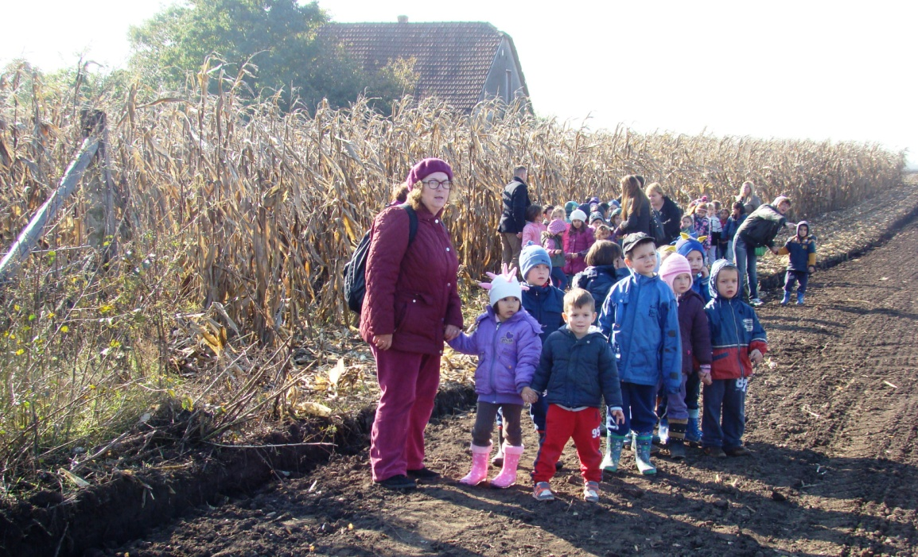
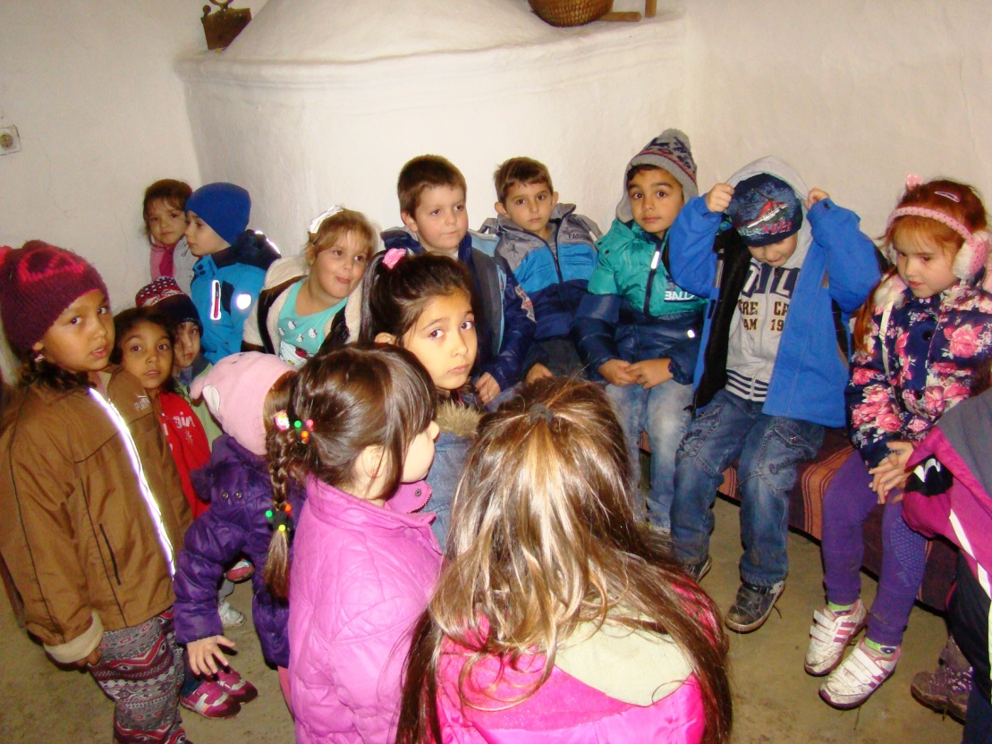
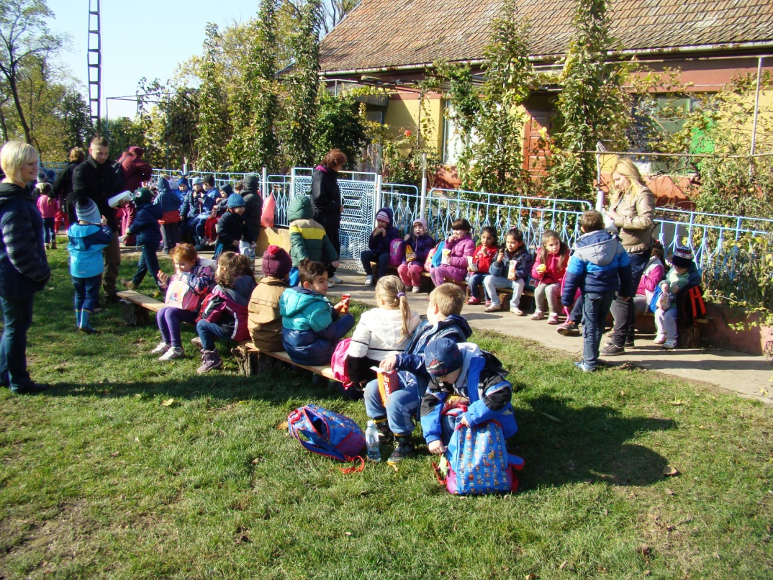
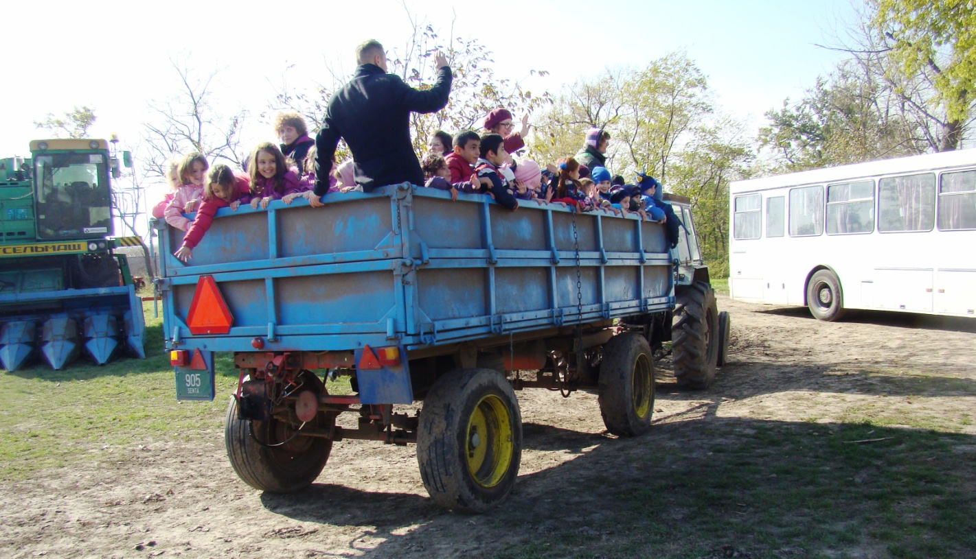
IZLETI, DRUŽENJE, UŽIVANJE...
Koordinatori Dečje nedelje
Ljubica Suturović i Arsen Ćosić

